Slide 1

Оценка структурной сложности информационной системы
Шипкова Мария M3303
Шеремет Сергей M3305
Ивницкий Алексей M3305

Slide 2
Описание системы
CRM-система - прикладное программное обеспечение для организаций, предназначенное для автоматизации стратегий взаимодействия с заказчиками (клиентами), в частности для повышения уровня продаж, оптимизации маркетинга и улучшения обслуживания клиентов путём сохранения информации о клиентах и истории взаимоотношений с ними, установления и улучшения бизнес-процессов и последующего анализа результатов

Slide 3
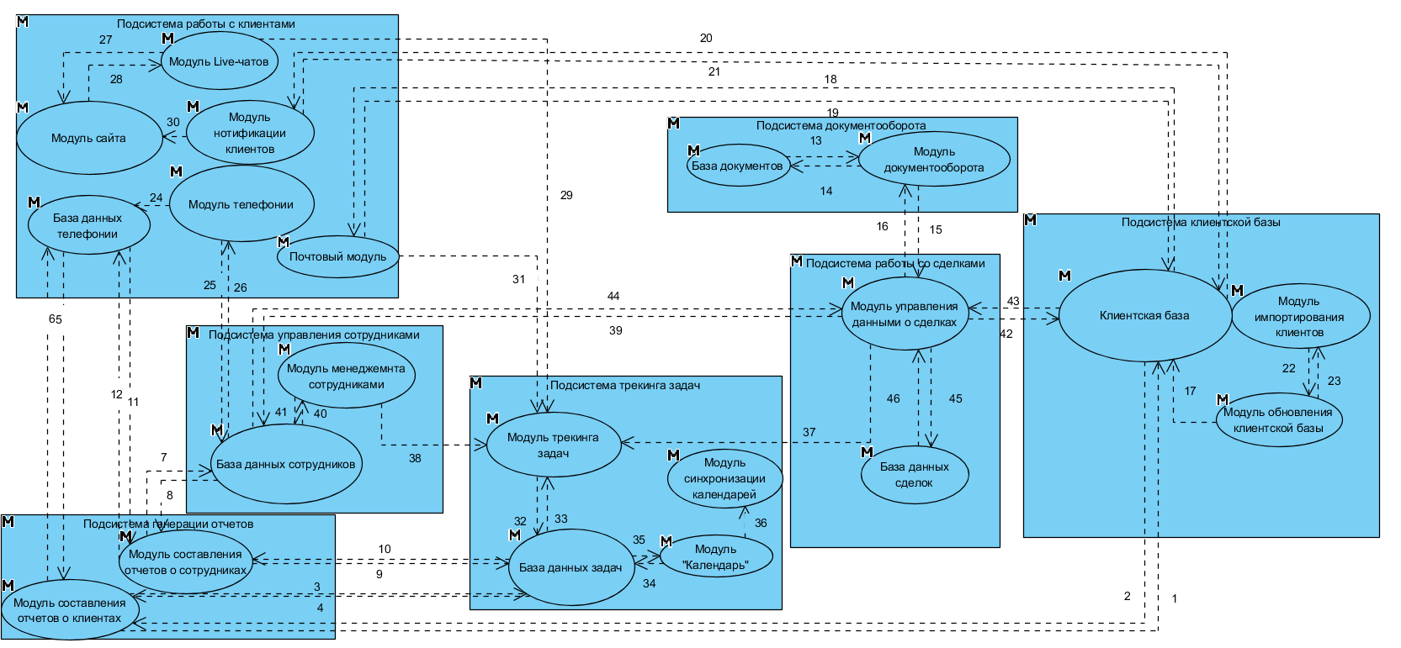
Модель структуры ИС

Slide 4
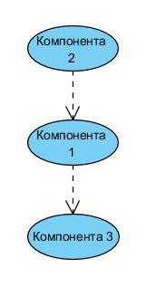
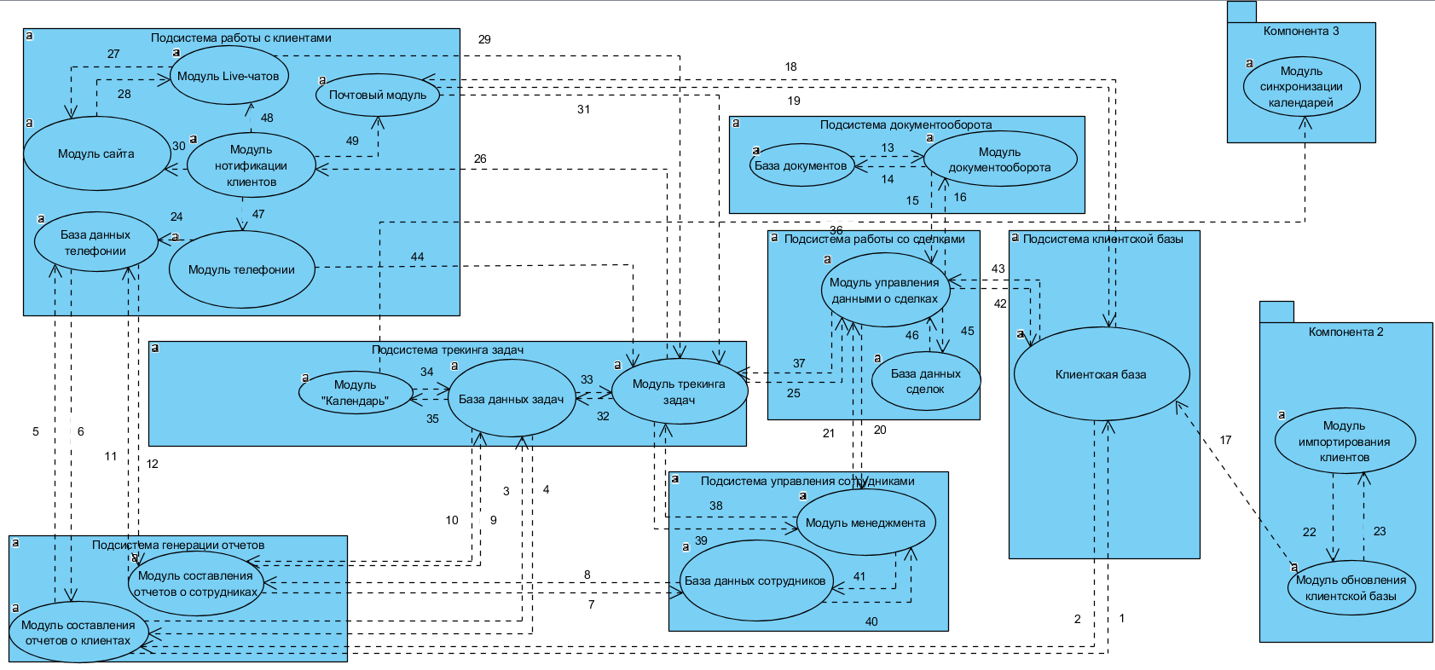
Количество и состав бикомпонентов графа
В графе можно выделить три бикомпоненты: {6; 7}, {15} и остальные. Можно построить граф Герца:

Slide 5
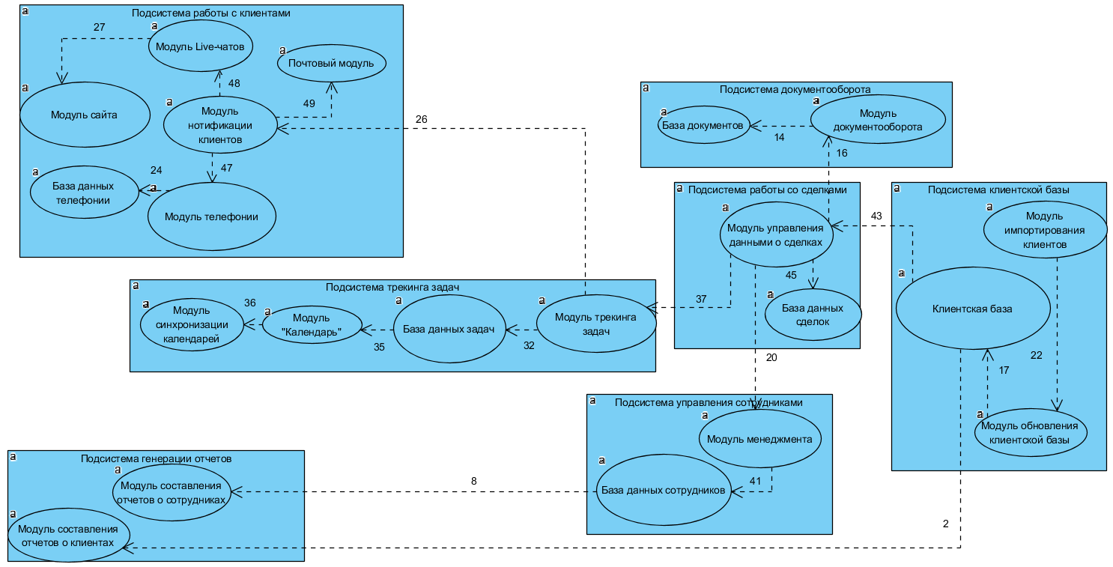
Число элементарных контуров
Остовное дерево:

Slide 6
Матрица контуров
 | 2 | 8 | 14 | 16 | 17 | 20 | 22 | 24 | 26 | 27 | 32 | 35 | 36 | 37 | 41 | 43 | 45 | 47 | 48 | 49
1 | +1
3 | +1 |  |  |  |  |  |  |  |  |  | -1 |  |  | -1
4 | -1 |  |  |  |  |  |  |  |  |  | +1 |  |  | +1
5 | +1 |  |  |  |  |  |  | -1 | -1 |  |  |  |  | -1 |  | -1 |  | -1
6 | -1 |  |  |  |  |  |  | +1 | +1 |  |  |  |  | +1 |  | +1 |  | +1
7 |  | +1
9 |  | +1 |  |  |  | +1 |  |  |  |  | -1 |  |  | -1 | +1
10 |  | -1 |  |  |  | -1 |  |  |  |  | +1 |  |  | +1 | -1
11 |  | +1 |  |  |  | +1 |  | -1 | -1 |  |  |  |  | -1 | +1 |  |  | -1
12 |  | -1 |  |  |  | -1 |  | +1 | +1 |  |  |  |  | +1 | -1 |  |  | +1
13 |  |  | +1
15 |  |  |  | +1
18 |  |  |  |  |  |  |  |  | -1 |  |  |  |  | -1 |  | -1 |  |  |  | -1
19 |  |  |  |  |  |  |  |  | +1 |  |  |  |  | +1 |  | +1 |  |  |  | +1
21 |  |  |  |  |  | +1
23 |  |  |  |  |  |  | +1
25 |  |  |  |  |  |  |  |  |  |  |  |  |  | +1
28 |  |  |  |  |  |  |  |  |  | +1
29 |  |  |  |  |  |  |  |  | +1 |  |  |  |  |  |  |  |  |  | +1
30 |  |  |  |  |  |  |  |  |  | -1 |  |  |  |  |  |  |  |  | -1
31 |  |  |  |  |  |  |  |  | +1 |  |  |  |  |  |  |  |  |  |  | +1
33 |  |  |  |  |  |  |  |  |  |  | +1
34 |  |  |  |  |  |  |  |  |  |  |  | +1
38 |  |  |  |  |  | +1 |  |  |  |  |  |  |  | -1
39 |  |  |  |  |  | -1 |  |  |  |  |  |  |  | +1
40 |  |  |  |  |  |  |  |  |  |  |  |  |  |  | +1
42 |  |  |  |  |  |  |  |  |  |  |  |  |  |  |  | +1
44 |  |  |  |  |  |  |  |  | +1 |  |  |  |  |  |  |  |  | +1
46 |  |  |  |  |  |  |  |  |  |  |  |  |  |  |  |  | +1

Slide 7
Отсортированная матрица контуров
 | 37 | 26 | 20 | 2 | 8 | 32 | 41 | 43 | 47 | 24 | 49 | 27 | 48 | 14 | 16 | 22 | 35 | 45 | 17 | 36
11 | -1 | -1 | +1 |  | +1 |  | +1 |  | -1 | -1
12 | +1 | +1 | -1 |  | -1 |  | -1 |  | +1 | +1
5 | -1 | -1 |  | +1 |  |  |  | -1 | -1 | -1
6 | +1 | +1 |  | -1 |  |  |  | +1 | +1 | +1
9 | -1 |  | +1 |  | +1 | -1 | +1
10 | +1 |  | -1 |  | -1 | +1 | -1
18 | -1 | -1 |  |  |  |  |  | -1 |  |  | -1
19 | +1 | +1 |  |  |  |  |  | +1 |  |  | +1
3 | -1 |  |  | +1 |  | -1
4 | +1 |  |  | -1 |  | +1
29 |  | +1 |  |  |  |  |  |  |  |  |  |  | +1
30 |  |  |  |  |  |  |  |  |  |  |  | -1 | -1
31 |  | +1 |  |  |  |  |  |  |  |  | +1
38 | -1 |  | +1
39 | +1 |  | -1
44 |  | +1 |  |  |  |  |  |  | +1
1 |  |  |  | +1
7 |  |  |  |  | +1
13 |  |  |  |  |  |  |  |  |  |  |  |  |  | +1
15 |  |  |  |  |  |  |  |  |  |  |  |  |  |  | +1
21 |  |  | +1
23 |  |  |  |  |  |  |  |  |  |  |  |  |  |  |  | +1
25 | +1
28 |  |  |  |  |  |  |  |  |  |  |  | +1
33 |  |  |  |  |  | +1
34 |  |  |  |  |  |  |  |  |  |  |  |  |  |  |  |  | +1
40 |  |  |  |  |  |  | +1
42 |  |  |  |  |  |  |  | +1
46 |  |  |  |  |  |  |  |  |  |  |  |  |  |  |  |  |  | +1

Slide 8
Описание контуров
 | Назначение контура | Инициатор | Потребитель | Однородность связи
1 | Запрос данных о клиентах для отчетов | Менеджер | Менеджер | +
3 | Запрос данных о задачах для отчетов | Менеджер | Менеджер | -
4 | Получение данных о задачах для отчетов | Менеджер | Менеджер | -
5 | Запрос данных о звонках для отчетов | Менеджер | Менеджер | -
6 | Сбор данных о звонках для отчетов | Менеджер | Менеджер | -
7 | Запрос данных о сотрудниках для отчетов | Менеджер | Менеджер | -
9 | Запрос данных о задачах для отчетов | Менеджер | Менеджер | +
10 | Получение данных о задачах для отчетов | Менеджер | Менеджер | -
11 | Запрос данных о звонках для отчетов | Менеджер | Менеджер | -
12 | Сбор данных о звонках для отчетов | Менеджер | Менеджер | -
13 | Работа с базой документов | Сотрудник | Сотрудник | +
15 | Работа с модулем документооборота | Сотрудник | Сотрудник | +
18 | Получение информации о клиентах для использования в почтовом клиенте | Система | Система | -
19 | Получение информации о клиентах для использования в почтовом клиенте | Система | Система | -
21 | Создание сделки, назначение сотрудника | Менеджер | Сотрудник | +
23 | Импортирование клиентов | Менеджер | Система | +
25 | Создание и обновление задач | Сотрудник | Система | +
28 | Общение с клиентом по средствам чата | Клиент | Сотрудник | +
29 | Обработка запросов на создание чата | Клиент | Сотрудник | +
30 | Взаимодействие с клиентом по средствам сайта | Сотрудник | Клиент | -
31 | Обработка запросов на проверку почты | Клиент | Сотрудник | +
33 | Работа с данными о задачах | Сотрудник | Система | +
34 | Запрос данных о задачах клиента | Сотрудник | Сотрудник | +
38 | Процесс создания и обработки задач | Менеджер | Сотрудник | +
39 | Процесс создания и обработки задач | Сотрудник | Менеджер | +
40 | Работа с данными о сотрудниках | Система | Система | +
42 | Получение клиентской информации | Сотрудник | Сотрудник | +
44 | Обработка звонков клиентов | Клиент | Сотрудник | +
46 | Работа с данными о сделках | Система | Система | +

Slide 9
Описание ветвей
 | Особенности в разных контурах | Входит в контуры отчетов
37 | Входит в контуры, связанные с работой и их задачами (25, 38, 39) | +
26 | Входит в контуры, связанные с общением с клиентом (29, 31, 44) | +
20 | Входит в контуры работы со сделками и задачи сделок (21, 38, 39) | +
2 | Получение информации для отчетов (1, 3, 4 , 5, 6) | +
8 | Получение информации для отчетов (7, 9, 10, 11, 12) | +
32 | Работа с базой данных задач (33) | +
41 | Работа с базой данных сотрудников (40) | +
43 | Получение информации о клиентах (18, 19, 42) | +
47 | Входит в контур обработки звонков (44) | +
24 | Получение информации для отчетов (5, 6, 11, 12) | +
49 | Входит в контуры работы с почтой (18, 19, 31)
27 | Входит в контуры взаимодействия с клиентом по средствам лайф-чата (28, 30)
48 | Входит в контуры взаимодействия с клиентом (29, 30)
14 | Входит в контур работы с базой документов
16 | Входит в контур работы с модулем документооборота
22 | Входит в контур импортирования информации о клиентах
35 | Входит в контур работы с календарем
45 | Входит в контур работы с базой сделок
17 | Не входит в контур
36 | Не входит в контур

Slide 10

Спасибо за внимание!

